Slide 1

ENTERPRISE CHALLENGE
ANÁLISE E DESENVOLVIMENTO DE SISTEMAS – 2° SEMESTRE

Slide 2
GRUPO TRX

Slide 3
Amaryllis Rosemaria B. Calefi – RM 85483
Gabriel Coelho - RM 87011
Nilson Costa Santos – RM 88868
Rafael Aparecido F. Freitas – RM 86820

Slide 4
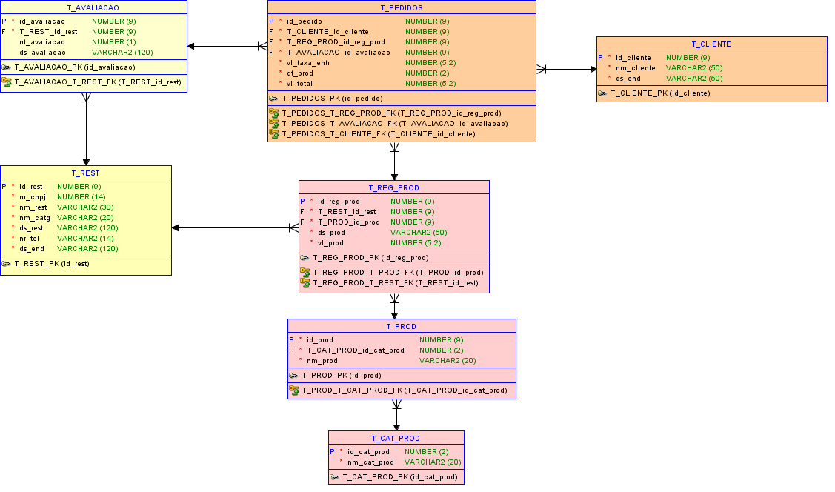
Banco de Dados Relacional

Slide 5
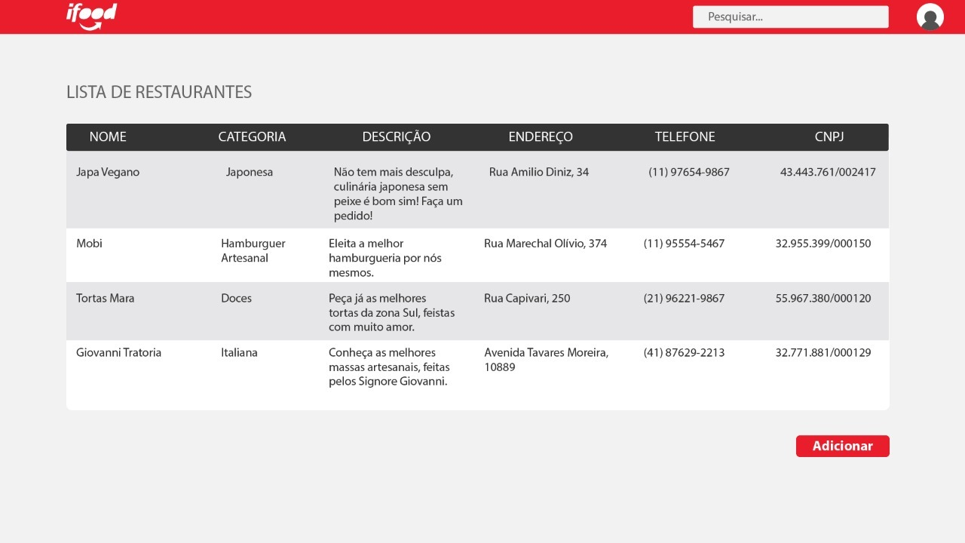


Slide 6
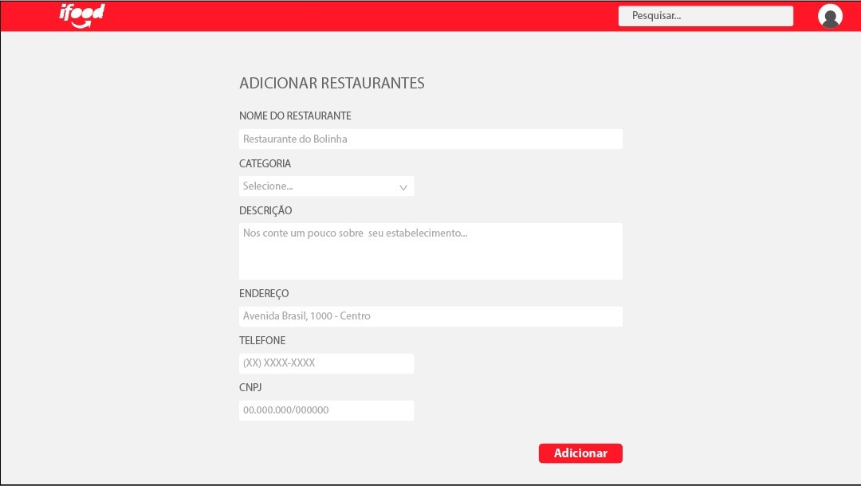
ADICIONANDO RESTAURANTES NA PLATAFORMA

Slide 7
NOSSOS INSIGHTS

Slide 8
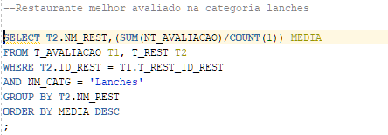
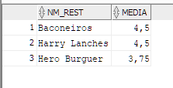
RESTAURANTE MELHOR AVALIADO NA CATEGORIA DE LANCHES
(Avaliação do restaurante filtrando por categoria de alimento);

Slide 9
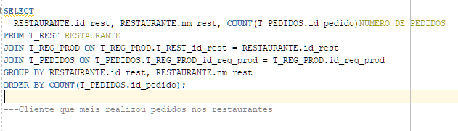

2 - RANKEAR OS 3 PRIMEIROS RESTAURANTES COM MAIS PEDIDOS
(Visualização de restaurantes com mais pedidos dentro do perímetro atendido, criando um ranking para incentivar a produtividade local);

Slide 10
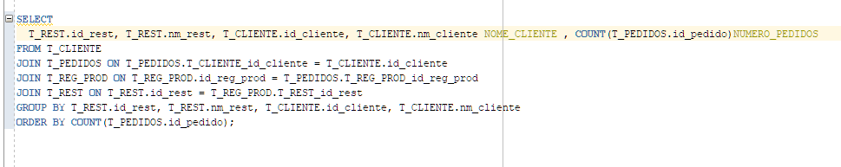
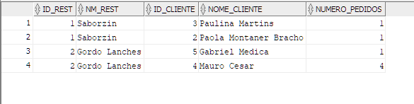
3 – CLIENTE QUE MAIS REALIZOU PEDIDOS NAQUELE RESTAURANTE
(Dados de clientes com mais recompras para ofertar cupons e promoções, além de coleta de dados para saber as preferências de refeições da região);

Slide 11
OBRIGADO!

